Slide 1
تربیت فرزند از دیدگاه
حضرت علی(ع)

Slide 2
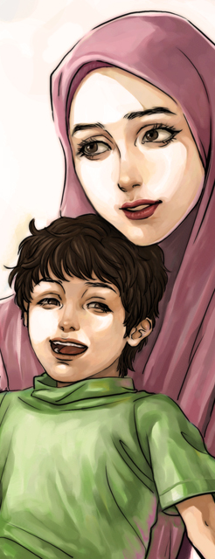
تربیت‌پذیر بودن فرزندان و اهمیت تربیت
اگر پدر و مادر از شیوه‌ها و اصول تربیتی آگاه باشند، از این ویژگی و تربیت پذیر بودن انسان به خوبی بهره می‌برند .
«ما نحل والد ولدا نحلاً افضل من ادب حسن؛ هیچ پدری به فرزندش، موهبتی مانند تربیت نیکو نبخشیده است»
رفتار وگفتار والدین وچگونگی تربیت آنان در خانواده،به منزله بذرهایی است که در ضمیر کودک افشانده می‌شود. امام«ره»

Slide 3
دغدغه تربیت فرزند
تا موضوع «تربیت فرزند» به دغدغه‌ای در ذهن پدر و مادر تبدیل نشود، نمی‌توانند فرزندان خویش را به درستی تربیت کنند.
این جای تأسف است که اشتغالات مربیان و والدین به گونه‌ای شده است که اغلب، ارتباط آنها با فرزندان را سطحی و بی‌ریشه کرده است.
چرا با این حرص و ولع، بهترین سال‌های زندگی خود را به جمع‌آوری ثروت می‌گذرانید، در حالی که آن گونه که باید و شاید، به تعلیم فرزندانتان همت نمی‌گمارید؟ «سقراط»

Slide 4
جلب اعتماد علمی و تربیتی از سوی فرزندان
پدر و مادر باید اعتماد فرزندان خود را جلب و خیال آنها را درباره توانایی‌های خویش در زمینه تربیت آسوده کنند.
اولاً بدون آگاهی از راه و رسم تربیت، نمی‌توان به سازندگی و پرورش فرزند پرداخت.
ثانیاً که والدین باید نظر و اطمینان کودکان را به خود جلب کنند تا تصمیم‌های آنان درباره فرزندانشان مؤثر باشد.

Slide 5
تربیت فرزند با کمترین هزینه
پدر و مادری که به موقع به تربیت فرزند بپردازند، زحمت و هزینه کمتری را متحمل خواهند شد.
والدین باید به خاطر داشته باشند که فرزندان خود را چنان تربیت کنند که مجبور نشوند چیزی را اصلاح کنند.
دل جوان مانند زمین بکر و کاشته نشده‌ای است که هنوز بذری در آن پاشیده نشده.

Slide 6
استفاده از فرصت‌ها
از هشدارهای حضرت علی(علیه السلام) به والدین، استفاده از فرصت‌ها پیش از نابودی آنهاست.
چند مانع اساسی در راه تربیت فرزند :
۱. فرا رسیدن اجل؛ ۲. از دست دادن سلامت و قوت فکر؛ ۳. از بین رفتن زمینه مناسب.

Slide 7
تربیت همه جانبه فرزند
انسان هم نیازهای مادی و جسمی دارد و هم نیازهای معنوی و روحی.
برای داشتن یک کودک سازگار و متعادل، ناگزیریم که وضع بدنی او را تحت مراقبت قرار دهیم.
سهل انگاری‌های والدین نسبت به تربیت روحی و روانی فرزند، زمینه بروز انواع ناهنجاری‌ها وبزه‌ها در فرزند به وجود می‌آید.

Slide 8
تربیت فرزند برای آینده نه برای حال
فرزندانتان را بر آداب خود تربیت نکنید؛ چرا که آنها برای [آینده و] زمانی غیر از زمان شما آفریده شده اند.
عشق خود را بر آنها نثار کنید، اما اندیشه هایتان را برای خود نگه دارید؛ زیرا آنها را نیز برای خود، اندیشه‌ای دیگر است. «جبران خلیل جبران»
برای زمان آینده تربیت کنید؛ چرا که اینها در زمان آینده، باید دست به کار مملکت و کشور شوند. « امام (ره) »

Slide 9
جایگاه وراثت
بخشی از هنجارها یا ناهنجاری‌های اخلاقی، از راه وراثت به فرزند منتقل می‌شود.
از ازدواج با شخص احمق و کم خرد بپرهیز که فرزند او [از نظر اخلاقی] تباه شده خواهد بود.
کودکانی که صفات موروثی آنها پسندیده است و در سرشت خود، احساسات و عواطف مطبوعی دارند، تربیت آنها آسان است و به زودی می‌توانند صفات نیکو و ویژگی‌های پسندیده را فرا گیرند.

